Slide 1




Slide 2


Slide 3
Thứ … ngày … tháng … năm ….
Bài 29 – Tiết 3
ÔN CHỮ HOA Z, f (Kiểu 2)

Slide 4

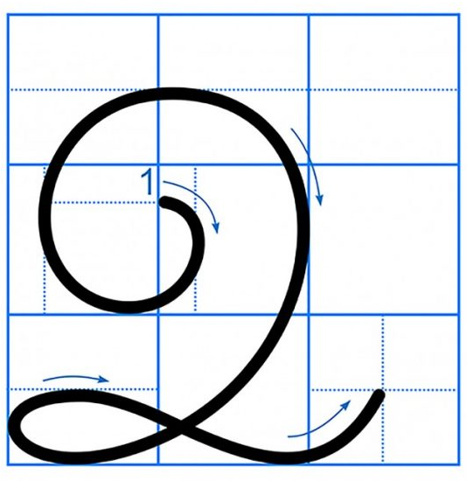
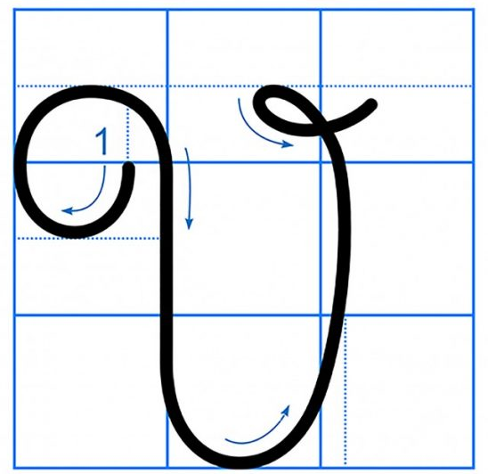
ÔN CÁC CHỮ HOA
ÔN CÁC CHỮ HOA Z,f (kiểu 2)

Slide 5
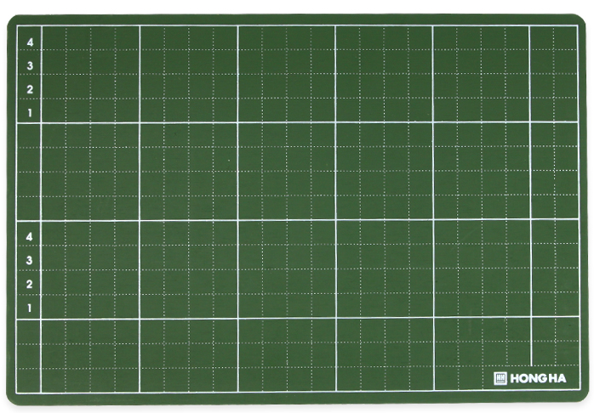



Z, f
Viết vào bảng con
Bảng con
Phấn

Slide 6





Slide 7
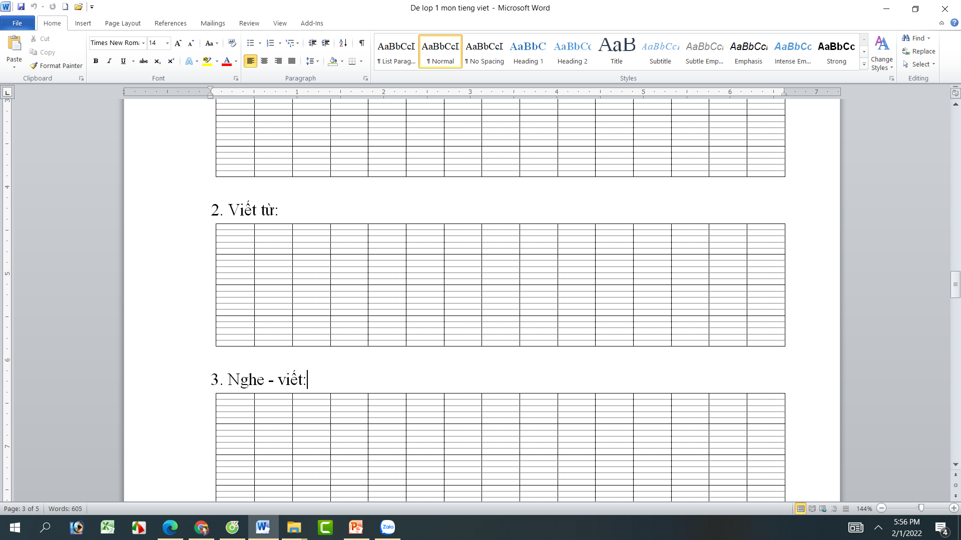

Câu ứng dụng:
Zuê em có dòng sông uốn quanh.
Những chữ nào cao 2,5 li?
Chữ Z, h cao 2,5 li

Slide 8
Câu ứng dụng:
Zuê em có dòng sông uốn quanh.
Những chữ nào cao 2 li?
Chữ d cao 2 li

